Slide 1
บทที่ 2 : แบบจำลองเครือข่าย (Network Models) part1 สธ313 การสื่อสารข้อมูลและเครือข่ายคอมพิวเตอร์ทางธุรกิจ
อาจารย์อภิพงศ์ ปิงยศ
apipong.ping@gmail.com

Slide 2
แบบจำลองเครือข่าย (Network Models)
การแบ่งงานออกเป็นชั้นๆ (Layered Task)
องค์กร ISO และแบบจำลอง OSI
แนวความคิดในการแบ่งชั้นสื่อสาร
สถาปัตยกรรมชั้นสื่อสาร (Layered Architecture)
Peer-to-Peer Processes
การจัดองค์ประกอบของชั้นสื่อสาร (Organization of the layers)

Slide 3
การแบ่งงานออกเป็นชั้นๆ (Layered Task)
ในชีวิตประจำวันนั้นมีการใช้แนวคิดของการแบ่งระดับชั้น (Layer) อยู่แล้ว
เช่น เมื่อเราต้องการจะส่งจดหมายหรือพัสดุหาเพื่อนทางไปรษณีย์

Slide 4
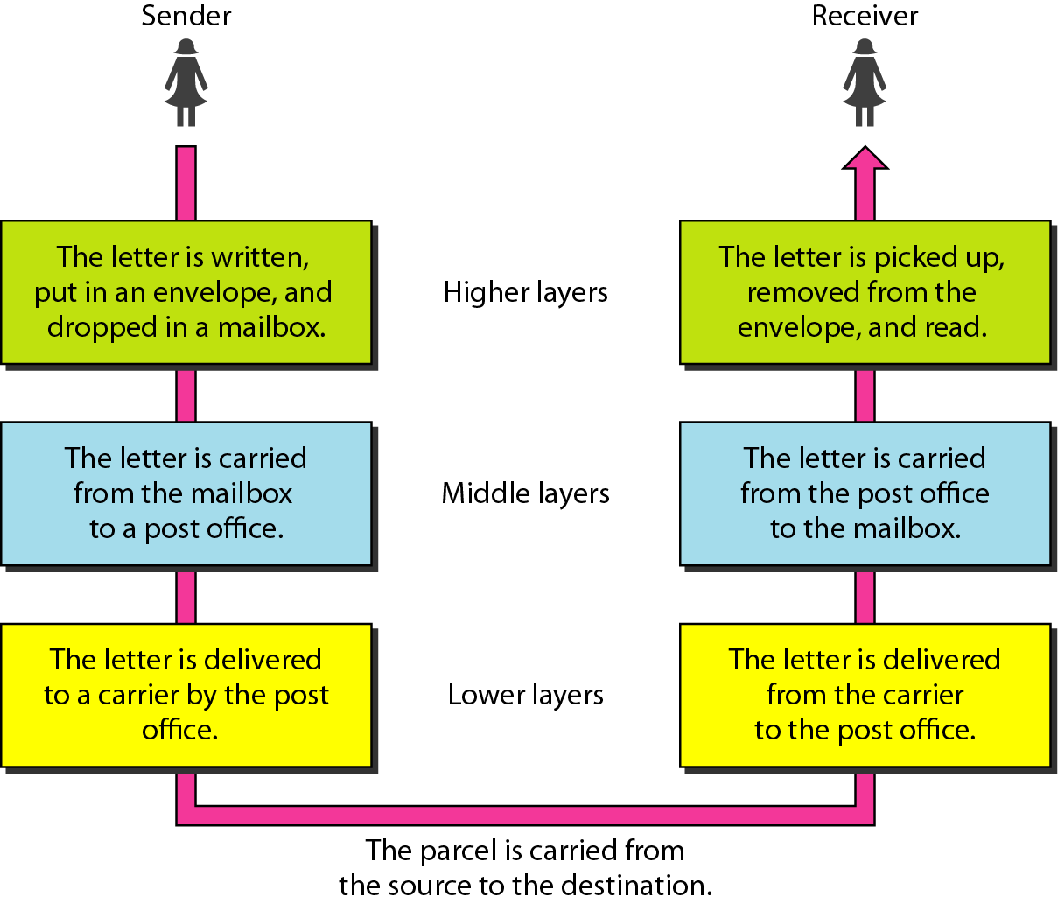
ขั้นตอนที่เกิดขึ้นในการส่งจดหมาย

Slide 5
องค์กร ISO และแบบจำลอง OSI
องค์กรกำหนดมาตรฐานสากลหรือ ISO (International Standards Organization) เป็นองค์กรหนึ่งที่ได้รับการยอมรับทั่วโลกเกี่ยวกับการกำหนดมาตรฐานสากล
ปลายปี 1970 ISO ได้มีการกำหนดมาตรฐานที่ครอบคลุมเครือข่ายการสื่อสารขึ้นมา เรียกว่า “แบบจำลอง” OSI (Open System Interconnection)
Note : ISO คือองค์กร แต่ OSI คือแบบจำลอง

Slide 6
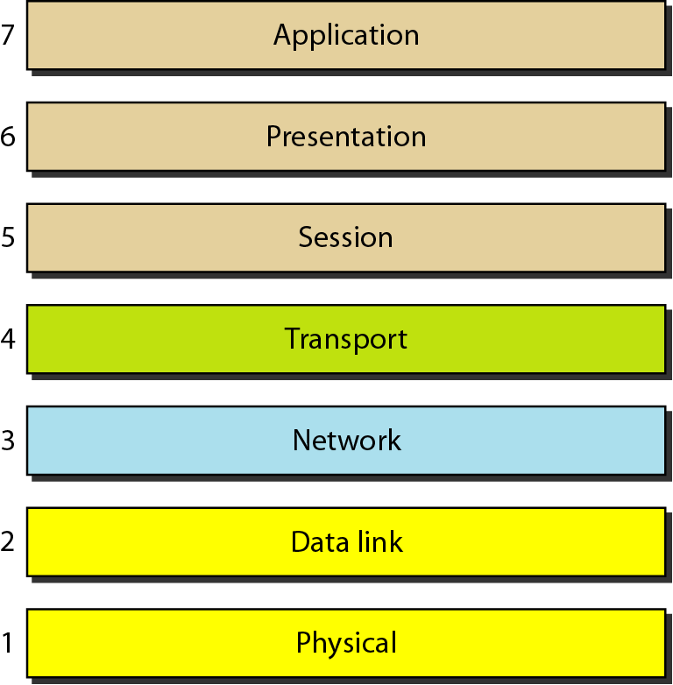
ชั้นสื่อสาร (Layer) ทั้ง 7 ของแบบจำลอง OSI
7. All
6. People
5. Seem
4. To
3. Need
2. Data
1. Processing

Slide 7
หลักการจำแบบที่ 2
1. Physical
2. Data Link
3. Network
4. Transport
5. Session
6. Presentation
7. Application
1. Please
2. Do
3. Not
4. Tell
5. Secret
6. Password
7. Anyone

Slide 8
แนวความคิดในการแบ่งชั้นสื่อสาร
เพื่อลดความซับซ้อน ทำให้เรียนรู้และเข้าใจได้ง่ายขึ้น
เพื่อให้แต่ละชั้นสื่อสารมีบทบาทหน้าที่ชัดเจน
เพื่อให้แต่ละชั้นสื่อสารปฏิบัติงานตามฟังก์ชันที่ได้รับมอบหมาย และสอดคล้องกับมาตรฐานสากล
จากขอบเขตความรับผิดชอบของแต่ละชั้นสื่อสาร ทำให้การสื่อสารเกิดความคล่องตัว และป้องกันกรณีการเปลี่ยนแปลงบนชั้นสื่อสารหนึ่งไปกระทบกับชั้นอื่นๆ

Slide 9
Note
แบบจำลอง OSI เป็นเพียงแค่กรอบการทำงานที่เป็นทฤษฎีที่ช่วยสร้างความเข้าใจเกี่ยวกับการสื่อสารระหว่างคอมพิวเตอร์ มิได้ผนวกวิธีการสื่อสารเอาไว้ ซึ่งการสื่อสารจริงๆจะเกิดจากโปรโตคอลที่ใช้สื่อสารกัน แต่ละชั้นจะมีโปรโตคอลประจำชั้นที่คอยบริการตามส่วนงานของตนที่ได้รับมอบหมาย

Slide 10
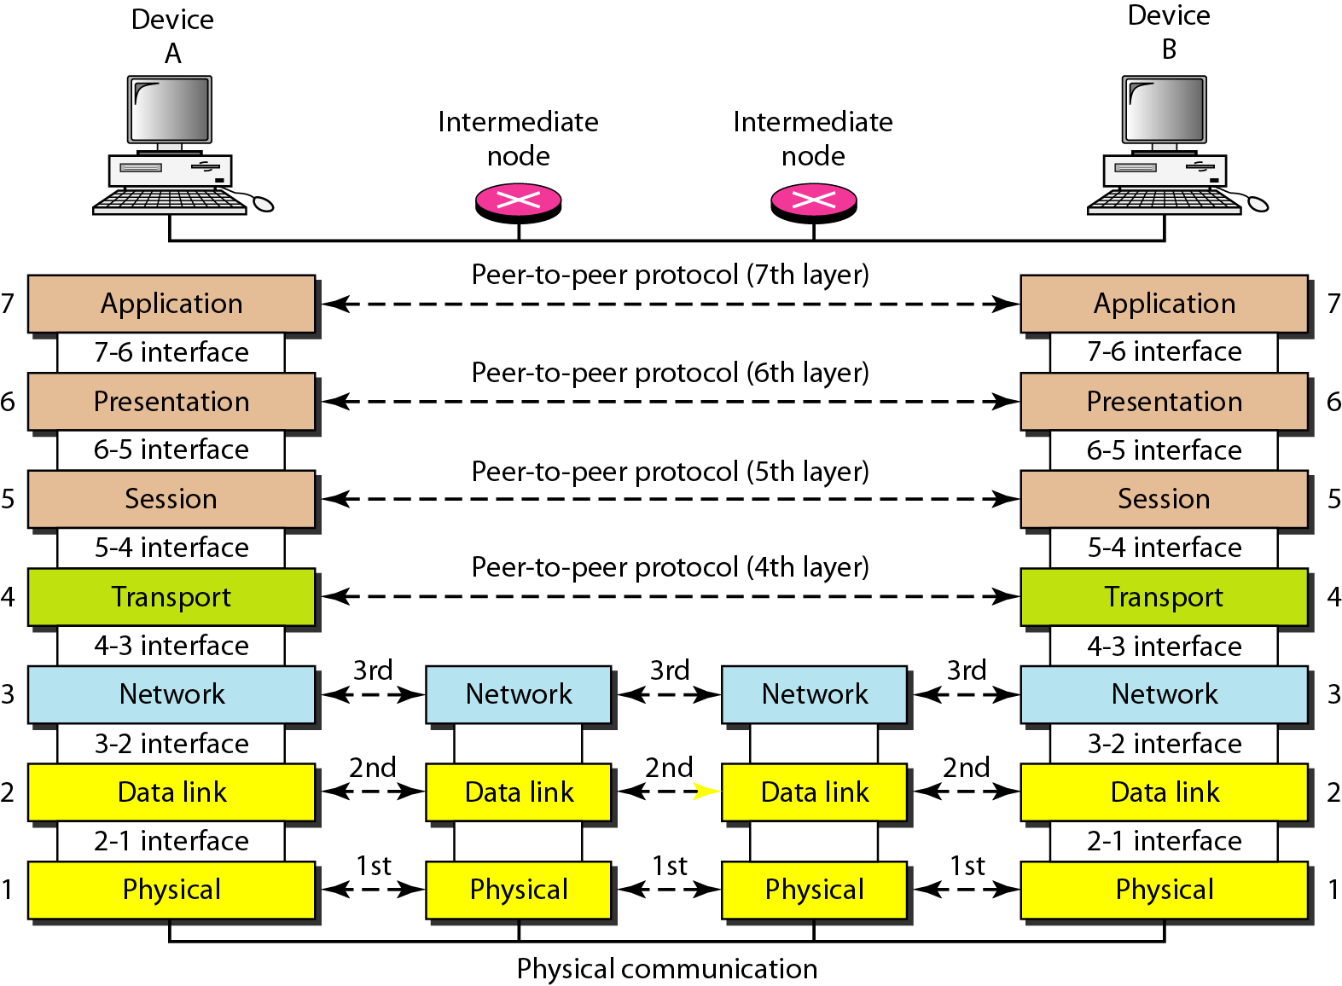
สถาปัตยกรรมชั้นสื่อสาร (Layered Architecture)

Slide 11
Peer-to-Peer Processes
แต่ละชั้นสื่อสารจะมีการติดต่อทั้งในระดับแนวตั้งและแนวนอน
บริการ (Service) คือชุดคำสั่งการปฏิบัติงานเพื่อบริการชั้นสื่อสารที่อยู่เหนือกว่าและต่ำกว่า (แนวตั้ง)
โปรโตคอล (Protocol) จะเกี่ยวข้องกับการสื่อสารบนชั้นสื่อสารเดียวกันระหว่างเครื่องต้นทางกับปลายทาง (แนวนอน) แต่การส่งข้อมูลในแนวนอน ไม่ใช่เป็นการสื่อสารโดยตรง โดยฝั่งที่ส่งข้อมูลจะส่งผ่านจากชั้นสื่อสารบนสุดมาชั้นล่างสุด จนกระทั่งถึงชั้นฟิสิคัลจึงจะนำข้อมูลส่งผ่านลิงก์จริงๆไปยังฝั่งรับ
กระบวนการสื่อสารของโปรโตคอลตั้งแต่ชั้นดาต้าลิงก์ขึ้นไป จะเป็นกระบวนการสื่อสารแบบ Peer-to-Peer ซึ่งเป็นการเชื่อมต่อในเชิงตรรกะ (Logical) มิใช่เชื่อมต่อโดยตรงทางกายภาพ (Physical)

Slide 12
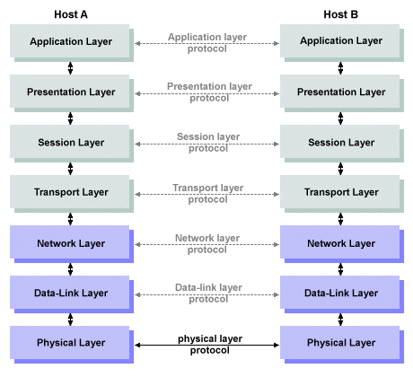
เส้นประ - Logical เส้นทึบ - Physical

Slide 13
การจัดองค์ประกอบของชั้นสื่อสาร (Organization of the layers)
กลุ่มย่อยที่ 1 : สนับสนุนด้านเครือข่าย (Network Support Layers)
ประกอบไปด้วยชั้นสื่อสาร Physical, Data Link, Network
ทำหน้าที่เคลื่อนย้ายข้อมูลจากอุปกรณ์หนึ่งไปยังอีกอุปกรณ์หนึ่ง
กลุ่มย่อยที่ 2 : เคลื่อนย้ายข้อมูล (Transport Layers)
คือชั้นสื่อสาร Transport ทำหน้าที่เชื่อมโยงระหว่างกลุ่มย่อยที่ 1 กับ 3
สร้างความมั่นใจในการส่งผ่านข้อมูลไปยังปลายทาง
กลุ่มย่อยที่ 3 : สนับสนุนผู้ใช้งาน (User Support Layers)
ประกอบด้วยชั้นสื่อสาร Session, Presentation, Application
ทำหน้าที่ให้ซอฟต์แวร์ที่แตกต่างกัน สามารถใช้งานร่วมกันได้

Slide 14
การจัดองค์ประกอบของชั้นสื่อสาร
7. Application
3) User Support
6. Presentation
5. Session
2) Transport
4. Transport
3. Network
1) Network Support
2. Data Link
1. Physical

Slide 15
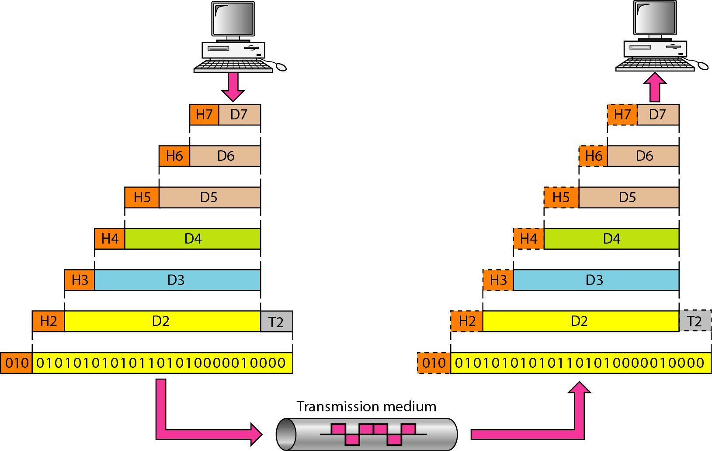
การแลกเปลี่ยนข้อมูลในแบบจำลอง OSI
Encapsulate
Decapsulate

Slide 16
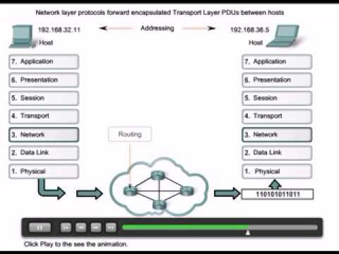
ตัวอย่างคลิปวิดีโอการอธิบายแบบจำลอง OSI แบบที่ 1 (Simplest)
https://www.youtube.com/watch?v=Kb4hVvlCx40

Slide 17
ตัวอย่างคลิปวิดีโอการอธิบายแบบจำลอง OSI แบบที่ 2 (James Bond Animation)
https://youtu.be/VGGmBhARuiY

